Slide 1
第5章 顺序图与协作图
本章学习目标
理解交互模型（顺序图、协作图）的基本概念
掌握识别类（对象）、消息的方法
理解调用消息与信号消息的区别
掌握条件消息与循环消息的表达方法
理解边界类、控制类、实体类的作用

Slide 2
第5章 顺序图与协作图
本章学习的重点与难点
类（对象）、消息的识别
调用消息和信号消息的区别
条件消息与循环消息的表达方法
顺序图与程序代码的对应
边界类、控制类、实体类的作用
顺序图和协作图建模

Slide 3
第5章 顺序图与协作图
5.1 交互模型概述
5.2 顺序图
5.2.1 顺序图的概念
5.2.2 消息的概念
5.2.3 消息的种类
5.2.4 调用消息与异步消息的对比
5.2.5 顺序图的建模

Slide 4
第5章 顺序图与协作图
5.3 协作图
5.3.1 协作图的概念
5.3.2 协作图的建模
5.4 交互建模中常见的问题
5.4.1 顺序图/协作图与用例描述的关系
5.4.2 顺序图与协作图的对比
5.4.3 顺序图中的普通嵌套和递归嵌套

Slide 5
第5章 顺序图与协作图
5.4.4 协作图中的消息的发送顺序和嵌套顺序
5.4.5 顺序图中的交互架构
5.4.6 调用消息和事件（信号）消息的区别
5.4.7 顺序图中的事件约束
5.4.8 协作图中的多对象
5.4.9 协作图中的主动对象

Slide 6
第5.1节 交互模型概述
所有系统均可表示为两个方面：静态结构和动态行为
静态结构——使用类图
说明系统包含哪些对象类以及它们之间的关系
动态行为——使用顺序图、协作图、状态图、活动图
说明系统中的各个对象是如何交互协作来实现系统的功能，每个对象的状态变化规律

Slide 7
第5.1节 交互模型概述
交互模型——使用顺序图、协作图
用来描述对象之间动态协作关系以及协作过程中行为次序
通常用来描述一个用例的行为，显示该用例中所涉及的对象和这些对象之间的消息传递情况
交互模型可以帮助分析人员对照检查每个用例中所描述的用户需求，审查这些需求是否已经落实到能够完成这些功能的类中去实现

Slide 8
第5.2.1节 顺序图的概念
对象
同类图中的对象，是类的实例
生命线
从对象图标向下延伸的一条虚线，表示对象存在的生命期
控制焦点（激活期）
对象执行一个动作的时间段
消息
对象间的一次通信

Slide 9
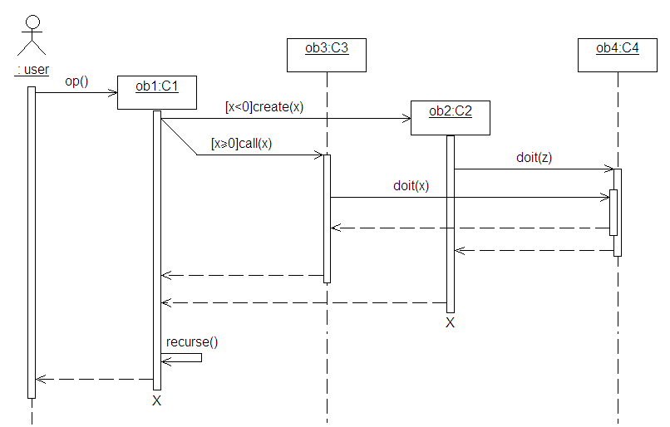
第5.2.1节 顺序图的概念

Slide 10
第5.2.2节 消息的概念
消息的语法格式
[predecessor] [guard-condition] [sequence-expression] [return-value:=] message-name ([argument-list])
predecessor——必须先发生的消息的列表
guard-condition——消息执行前必须满足的警戒条件
sequence-expression——消息顺序项的列表

Slide 11
第5.2.2节 消息的概念
消息的语法格式
return-value——消息的返回值
message-name——消息名
argument-list——消息的参数列表

Slide 12
第5.2.2节 消息的概念
消息顺序项的语法格式
[integer | name] [recurrence]
integer——消息序号
name——并发的控制线程名
recurrence——表示消息是条件执行或循环执行
各消息顺序项之间用英文句点“.”分隔

Slide 13
第5.2.2节 消息的概念
消息的语法格式案例
2:display(x,y) | 简单消息
1.3.1:p:=find(specs) | 嵌套消息，消息带返回值
[x<0]4:invert(x,color) | 警戒条件消息或条件发送消息
4.2[x>y]:invert(x,color) | 条件发送消息
3.1*:update() | 循环发送消息
A3,B4/C2:copy(a,b) | 线程间同步
1.1a,1.1b/1.2:continue() | 同时发送的并发消息作为先发消息序列

Slide 14
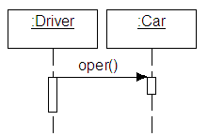
第5.2.3节 消息的种类
调用消息
调用（procedure call）消息的发送者把控制传递给消息的接收者，然后停止活动，等待消息接收者放弃或返回控制。调用消息可以用来表示同步的意义。

Slide 15
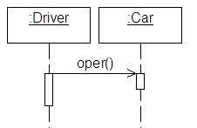
第5.2.3节 消息的种类
异步消息
异步（asynchronous）消息的发送者通过消息把信号传递给消息的接收者，然后继续自己的活动，不等待接收者返回消息或控制。异步消息的接收者和发送者是并发工作的。

Slide 16
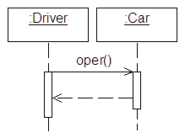
第5.2.3节 消息的种类
返回消息
返回（return）消息表示从调用消息返回的消息值。如果是从过程调用返回，则返回消息是隐含的，可以不用画出来。对于非过程调用，如果有返回消息，必须明确表示出来。

Slide 17
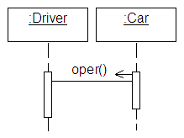
第5.2.3节 消息的种类
阻止消息
阻止消息是指消息发送者发出消息给接收者，如果接收者无法立即接收消息，则发送者放弃这个消息。

Slide 18
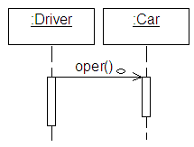
第5.2.3节 消息的种类
超时消息
超时消息是指消息发送者发出消息给接收者并按指定时间等待。如果接收者无法在指定时间内接收消息，则发送者放弃这个消息。

Slide 19
第5.2.4节 调用消息与异步消息的对比
调用消息主要用于控制流在完成之前需要中断的情况，异步消息主要用于控制流在完成之前不需要中断的情况。
例5.1 学生成绩管理系统
在账号和密码的对错判断完成之前，对象“:Web页面”的第一个控制焦点表达的活动必须被中断。因此，“用户验证()”消息是调用消息。

Slide 20
第5.2.4节 调用消息与异步消息的对比
例5.1 学生成绩管理系统
在进行分数登记的时候，同时会写入日志文件，即分数登记操作不需要中断。也就是说，对象“:分数登记”的控制焦点表达的活动不会被中断。因此，“写入日志文件()”消息是异步消息。

Slide 21
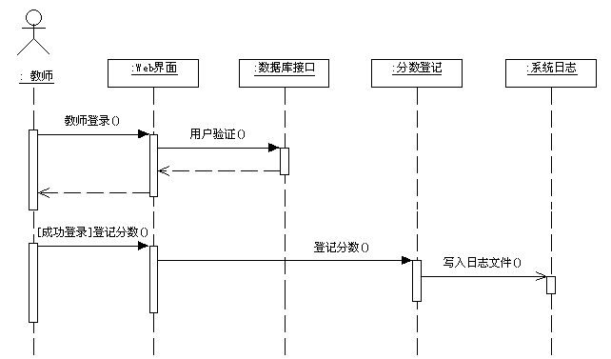
第5.2.4节 调用消息与异步消息的对比

Slide 22
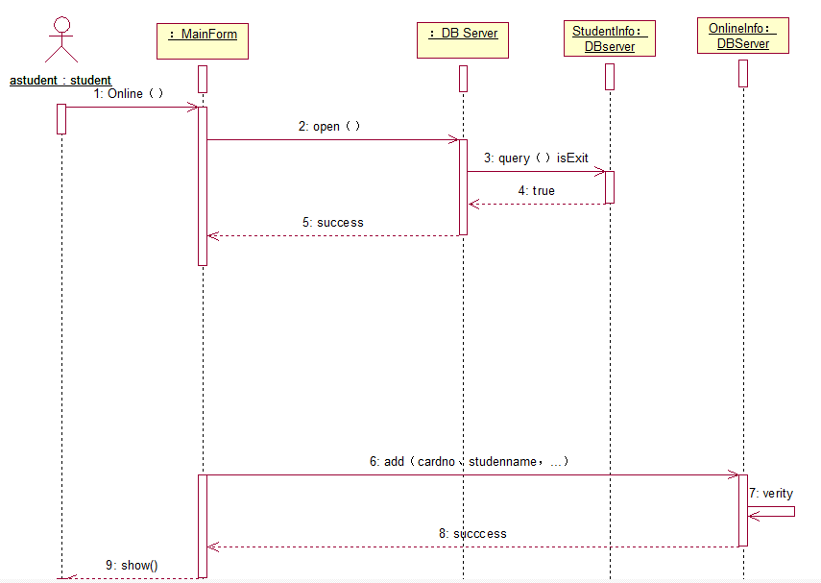


Slide 23
第5.2.5节 顺序图的建模
顺序图的建模
1、根据一个用例的用例描述，找出基本事件流和可选事件流。
2、根据结构模型中确定的类，确定它在用例描述中的职责。一个职责对应该对象执行一个动作。
3、事件流的先后次序决定了消息的发送次序。一个消息导致接收消息的对象执行一个动作。

Slide 24
第5.2.5节 顺序图的建模
顺序图的建模
4、必要的话，表达出需要创建的对象和需要撤销的对象。
5、对于循环发送或分支发送的消息，使用消息顺序项进行表达。或者，使用交互架构表达。
6、在系统分析阶段，可以只使用一般意义下的类。在系统设计阶段，可以细分出边界类、控制类、实体类。

Slide 25
第5.2.5节 顺序图的建模
例5.2 建设银行ATM机系统——取款
用例描述
1、要求用户输入取款金额
2、判断该储户的账户余额是否足额
3、若足额，则输出等额的人民币现金。修改账户余额
4、若不足额，则本次取款操作失败

Slide 26
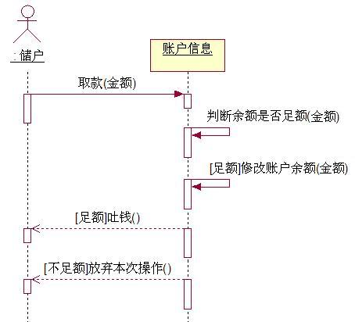
第5.2.5节 顺序图的建模
例5.2 建设银行ATM机系统——取款
系统分析阶段的顺序图

Slide 27
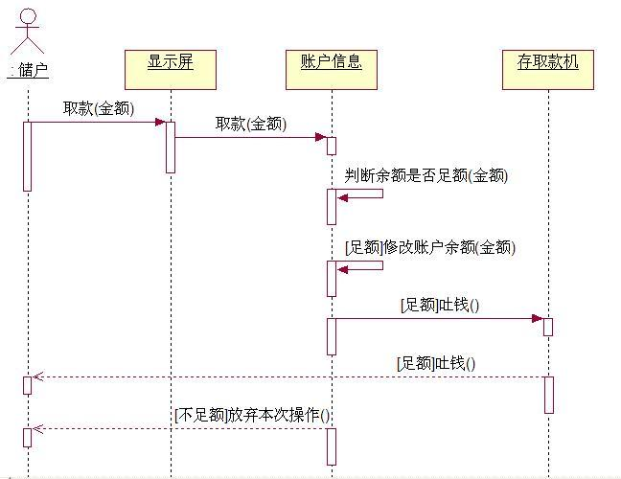
例5.2 建设银行ATM机系统——取款
系统设计阶段的顺序图

Slide 28
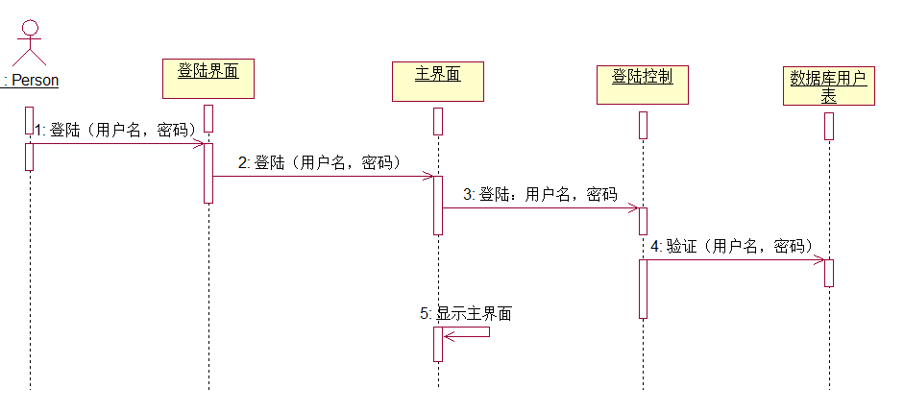

Slide 29
第5.3.1节 协作图的概念
对象
同类图中的对象，是类的实例
链
对象之间的连接关系
消息
对象间的一次通信
对象生命周期
对象名称之后标以{new}约束表示创建对象，标以{destroy}约束表示销毁对象

Slide 30
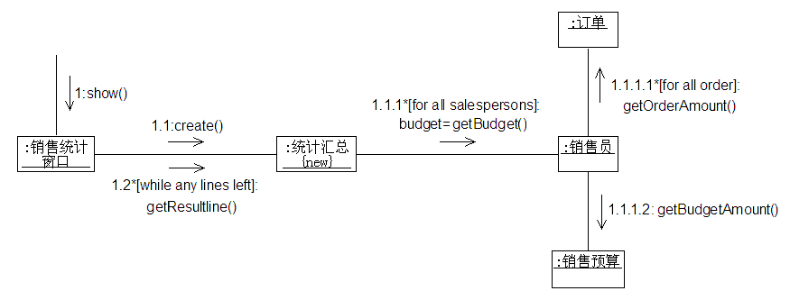
第5.3.1节 协作图的概念
例5.3 在一个统计销售的管理系统中，需要实现对每个销售员的订单和预算进行统计工作。

Slide 31
第5.3.2节 协作图的建模
协作图的建模
1、同顺序图的建模
2、或者：可以从顺序图直接变换过来
3、或者：根据类图，画出对应的对象图。在链上附着消息。
4、在系统分析阶段，可以只使用一般意义下的类。在系统设计阶段，可以细分出边界类、控制类、实体类。

Slide 32
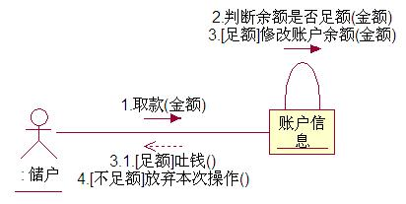
第5.3.2节 协作图的建模
例5.2 建设银行ATM机系统——取款
系统分析阶段的协作图

Slide 33
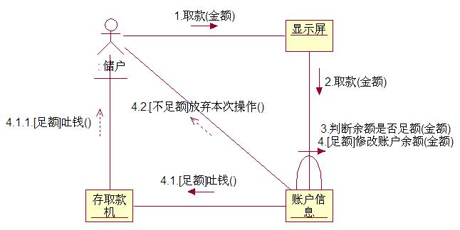
第5.3.2节 协作图的建模
例5.2 建设银行ATM机系统——取款
系统设计阶段的协作图

Slide 34
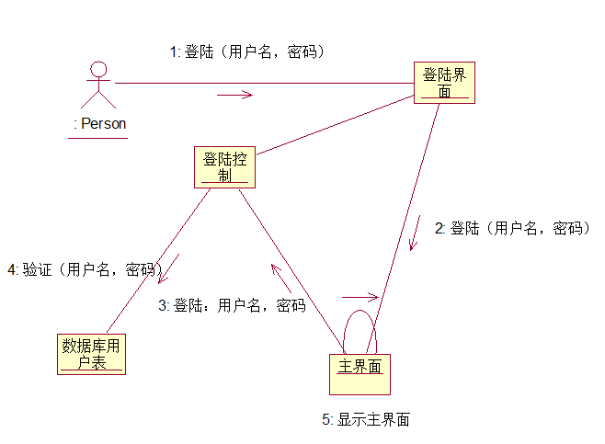

Slide 37
第5.4节 交互建模中常见的问题
交互模型是实现用例行为描述的有力工具，但不恰当地使用交互模型也会引起许多问题。
这些问题包括：
消息的普通嵌套和递归嵌套，调用消息和事件（信号）消息的区别，条件发送的消息与循环发送的消息，顺序图与协作图的区别，顺序图/协作图与用例描述的关系

Slide 38
第5.4.1节 顺序图/协作图与用例描述的关系
用例描述是一个关于参与者与系统如何交互的规范说明。基本事件流和可选事件流是用例描述的主要内容。
一个单独的顺序图/协作图只描述一个事件流。
如果一个用例具有复杂的事件流，则需要多个顺序图/协作图进行描述。

Slide 39
第5.4.2节 顺序图与协作图的对比
联系
都用于描述系统中对象之间的交互协作完成一项功能
彼此可以相互转换
区别
顺序图强调的是消息的时间顺序；协作图强调的是对象的空间位置关系
顺序图中有对象生命线和控制焦点；协作图中有路径，消息必须要有消息顺序号
顺序图可以表示生命线的分叉；协作图可以表示多对象、主动对象

Slide 40
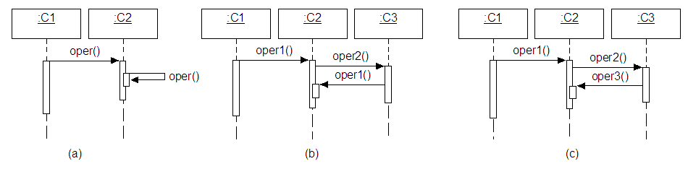
第5.4.3节 顺序图中的普通嵌套和递归嵌套
在顺序图的控制焦点上通过绘制重叠的小矩形条可以表示嵌套调用。因为是嵌套调用，所以必须是调用消息。
在下图中，(a)表示的是自反递归，(b)表示的是间接递归，(c)表示的是普通嵌套。

Slide 41
第5.4.4节 协作图中的消息的发送顺序和嵌套顺序
在协作图中必须使用消息序列号来描述消息的发送顺序和嵌套顺序。
发送顺序：消息1，消息2，消息3。消息1发送后，可以发送消息2。在发送消息2之前，消息1是否完成无关紧要。在消息2完成之前，消息1是否完成无关紧要。
嵌套顺序：消息1，消息1.1，消息1.2。消息1发送后，可以发送消息1.1。在消息1.1完成之前，消息1无法完成。

Slide 42
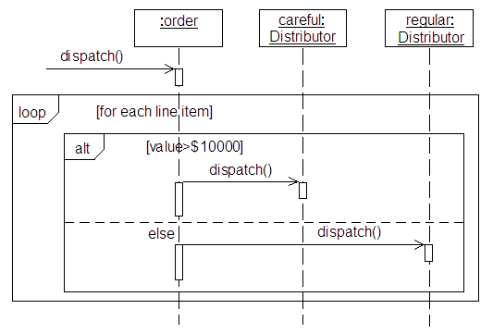
第5.4.5节 顺序图中的交互架构
在顺序图中表达消息的循环发送或分支条件发送，可以使用交互架构。
交互架构包含分成若干片段的一个顺序图的某一区域，用边框包围这个区域，构成一个局部整体。

Slide 43
第5.4.6节 调用消息和事件（信号）消息的区别
在交互图中，消息可以是操作调用，或者是信号。
前者对应接收消息的对象的一个方法的调用，后者对应一个事件的发生。当然，事件的发生在很多情况下都会激活接收消息的对象的一个方法的执行。
在消息是非循环发送的情况下，两者没有太大的区别，都是只激活接收消息的对象的某个方法的一次执行。

Slide 44
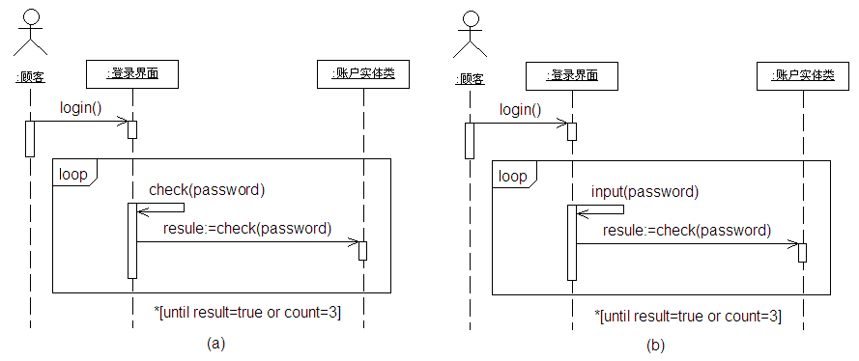
第5.4.6节 调用消息和事件（信号）消息的区别
但是，在消息是循环发送的情况下，两者有本质的区别。
调用消息会导致接收消息的对象的某个方法的多次执行；而事件消息只会导致接收消息的对象的某个方法的一次执行。

Slide 45
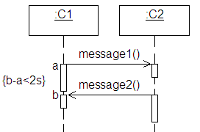
第5.4.7节 顺序图中的时间约束
利用UML的扩展机制——约束{constraint}可以表示时间约束。
在下图中，C1的对象在a时刻点发出消息，必须在b时刻点收到消息，且a和b之间的时间间隔小于2s。

Slide 46
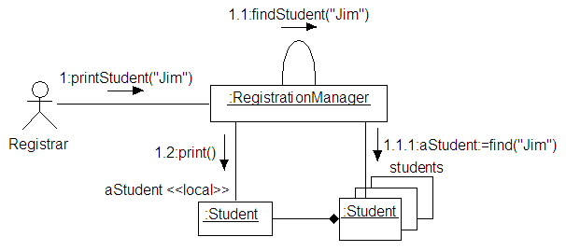
第5.4.8节 协作图中的多对象
多对象代表一组对象，它提供在协作图中表示对象集合的方法。发送到多对象的消息被传递给整个集合，而不是任何个体对象。
在下图中，多对象Student之外，必须增加一个对象，表示多对象的一个实例。

Slide 47
第5.4.8节 协作图中的多对象
消息 | 交互行为的说明
1:printStudent(“Jim”) | 参与者Registrar传递消息printStudent(“Jim”)到对象:RegistrationManager。对象:RegistrationManager首先必须从它所管理的学生集合中找出所要的学生。
1.1:findStudent(“Jim”) | 对象:RegistrationManager给它自己发送消息findStudent(“Jim”)。这被称为自委托。
1.1.1:find(“Jim”) | 对象:RegistrationManager给名为Student的多对象发送消息find(“Jim”)。这个消息不是发给多对象中任何个体对象，而是给多对象本身的。局部变量aStudent返回指向所需Student的对象引用。
1.2:print() | 对象:RegistrationManager发送消息print()给局部变量aStudent。为了保证从多对象中抽出正确的个体对象，以便能够发送消息给它，需要使用构造型<<local>>表明这个对象引用对于对象:RegistrationManager的操作printStudent()而言是局部的。此时，消息的顺序号1.2表明交互行为仍然处在对象:RegistrationManager的操作printStudent()的控制焦点中。

Slide 48
第5.4.9节 协作图中的主动对象
主动对象是指它不需要消息的刺激就可以自行执行某个方法。
在实时监控系统中，存在多个传感器，它们可能同一时刻在工作。因此，存在多个控制线程的并发执行。
在协作图中，可以将线程或进程建模为主动对象。多个主动对象可以并发执行。

Slide 49
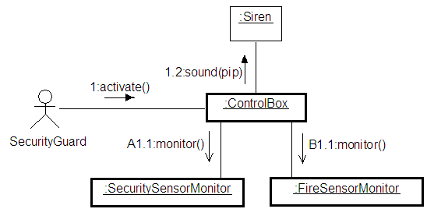
第5.4.9节 协作图中的主动对象
在下图中，报警硬件由四个部件组成——控制盒、报警器、火警传感器、安全传感器。
打开控制盒，可以看到每个传感器有一个控制卡。

Slide 50
第5.4.9节 协作图中的主动对象
消息 | 交互行为的说明
1:activate() | 当SecurityGuard用键盘激活系统时，消息activate()被发送到代表程序中主控制线程的对象:ControlBox。
A1.1:monitor() | 对象:ControlBox随后把消息monitor()异步地发送给对象:SecuritySensorMonitor和对象:FireSensorMonitor。
B1.1:monitor() | 消息顺序号1.1前面带有字母A或B，表示线程。消息A1.1:monitor()和消息B1.1:monitor()具有相同的消息顺序号1.1，以表示消息的发送顺序没有关系。每个monitor()消息产生一个新线程。 线程A监控安全传感器，把这个线程建模为主动对象:SecuritySensorMonitor。 线程B监控火警传感器，把这个线程建模为主动对象: FireSensorMonitor。
1.2:sound(pip) | 系统发送消息sound(pip)，触发报警器报警。参数pip指出传感器类型。

Slide 51
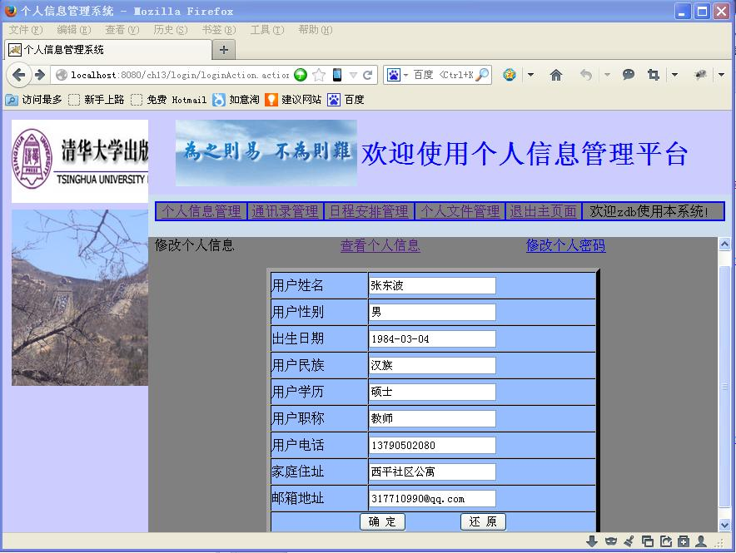
第12章 基于Struts2的个人信息管理系统
修改个人信息功能的运行效果

Slide 52
第12章 基于Struts2的个人信息管理系统
修改个人信息用例的用例描述
基本事件流：
1）用户可以修改除登录名和登录密码之外的其他个人信息。
2）系统检查日期格式和电子邮箱地址格式是否正确。如果不正确，则要求用户重新输入出生日期或用户邮箱。
3）如果必填项目都有内容，且用户提交修改的个人信息，则系统修改该用户的个人信息。否则，系统不修改该用户的个人信息。
4）系统退回到个人信息管理主界面。

Slide 53
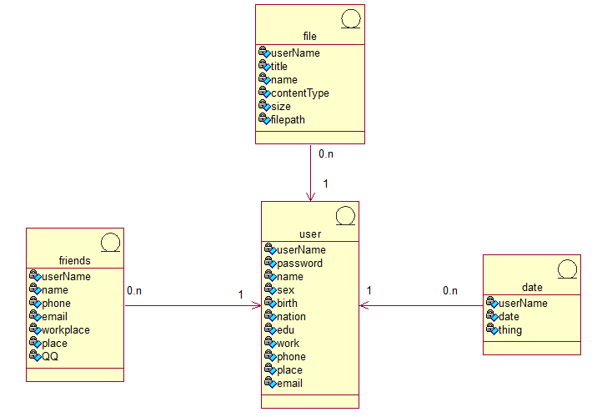
第12章 基于Struts2的个人信息管理系统
类图（实体类之间的关系）

Slide 54
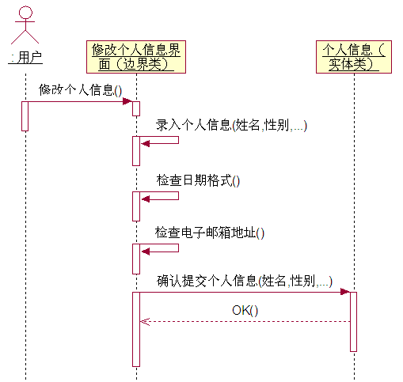
第12章 基于Struts2的个人信息管理系统
修改个人信息用例的顺序图⎯方案1（通用的设计方案）

Slide 55
第12章 基于Struts2的个人信息管理系统
修改个人信息用例的顺序图⎯方案2（实际的实现方案）
观看Java源代码文件
ch13\WebRoot\personMessage目录下的updateMessage.jsp文件
ch13\src\JavaBean目录下的MyMessBean.java文件
ch13\src\edu\personManager\Action目录下的UpdateMessAction .java文件
ch13\src\DBJavaBean目录下的DB .java文件

Slide 56
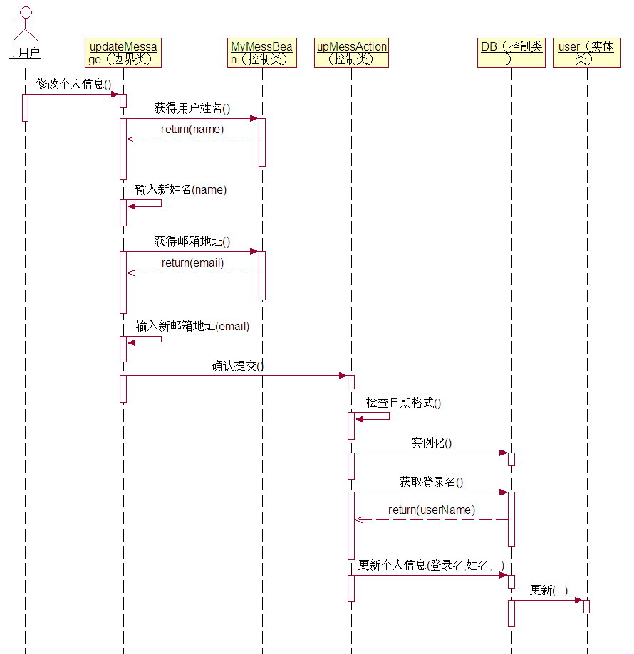
第12章 基于Struts2的个人信息管理系统
修改个人信息用例的顺序图⎯方案2（实际的实现方案）

Slide 57
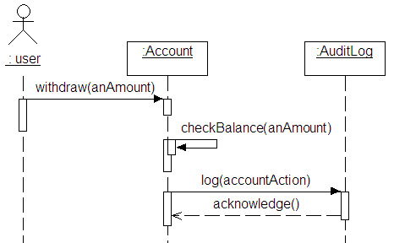
方法确定练习
分析题1 在下面的顺序图中，类Account必须实现那些方法。

Slide 58
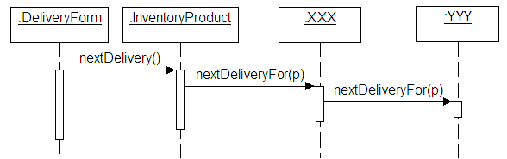
类图与顺序图对应分析练习
分析题2 库存管理系统的类图和顺序图如下所示。根据类图，试分析顺序图中缺少的类名是什么。

Slide 59
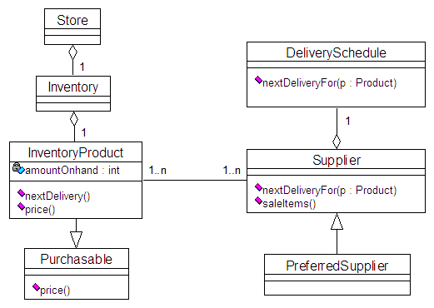
类图与顺序图对应分析练习
分析题2 库存管理系统

Slide 60
第5章 顺序图与协作图
以作业本方式，回答以下问题：
简单分析题
问题1、某销售点系统（P105）
要求1、绘制某个用例的顺序图
要求2、根据第3章作业确定的用例描述，绘制顺序图。
要求2、根据需要，自行决定是否要使用边界类、控制类、实体类。

Slide 61
第5章 顺序图与协作图
End
Thanks
侯爱民，13538377208，748697
zhhouam@163.com
ftp://172.28.89.9，账号：houaimins

